Slide 1
REDES DE ATENÇÃO À SAÚDE
Oncologia
Coordenação Geral de Redes de Atenção em Saúde

Slide 2
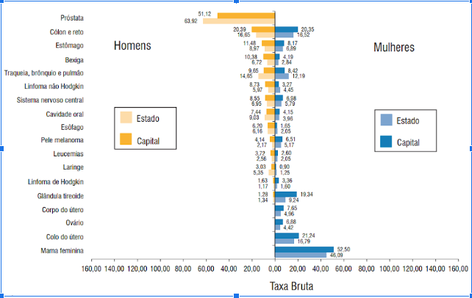
PANORAMA EPIDEMIOLÓGICO
Goiás taxa média de 44,15 óbitos por 100 mil habitantes nos últimos 21 anos
Em 2020 = 37,67 óbitos por 100 mil habitantes.
Taxas brutas de incidência estimadas para 2020 por sexo, segundo Estado e capital*

Slide 3
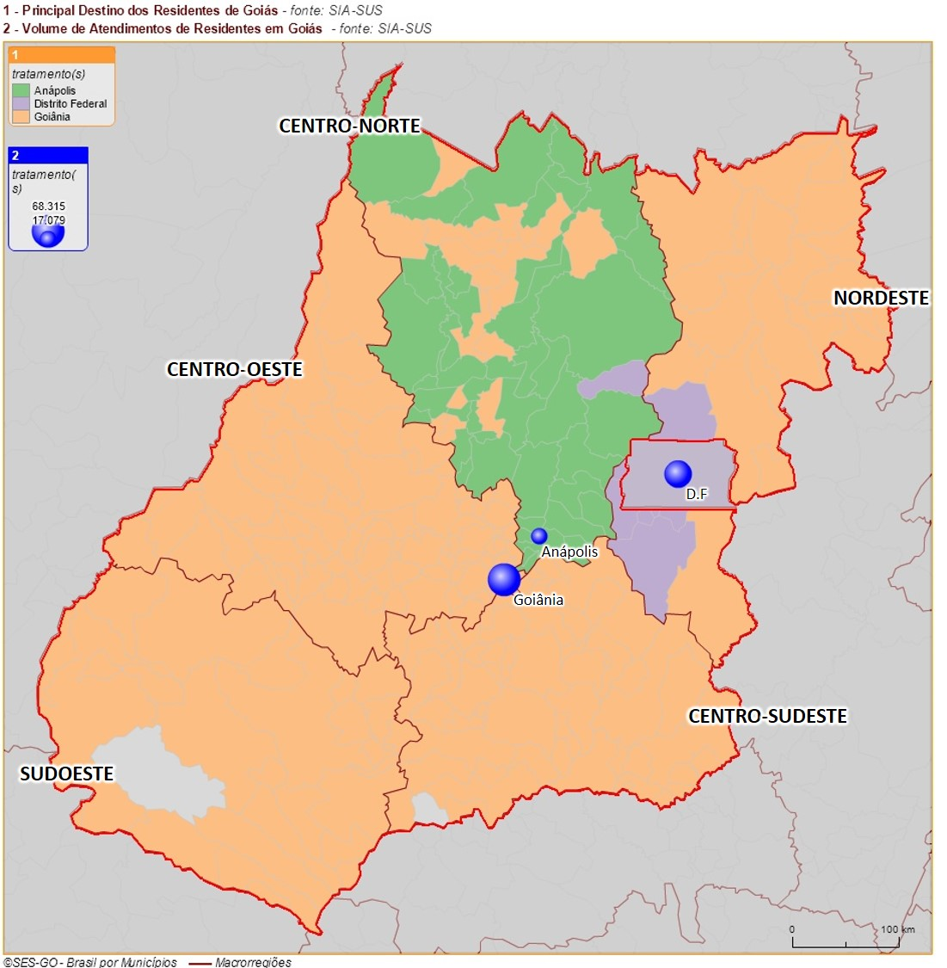
PANORAMA REDE ONCOLÓGICA ATUAL

Slide 4
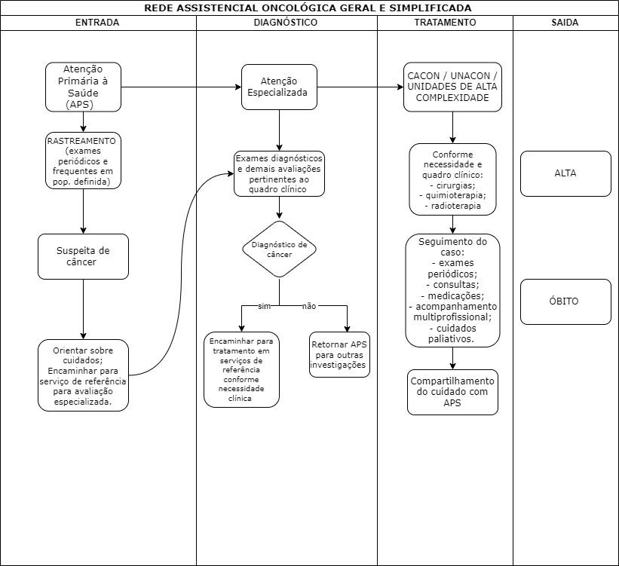
REDE DE ATENÇÃO ONCOLÓGICA

Slide 5
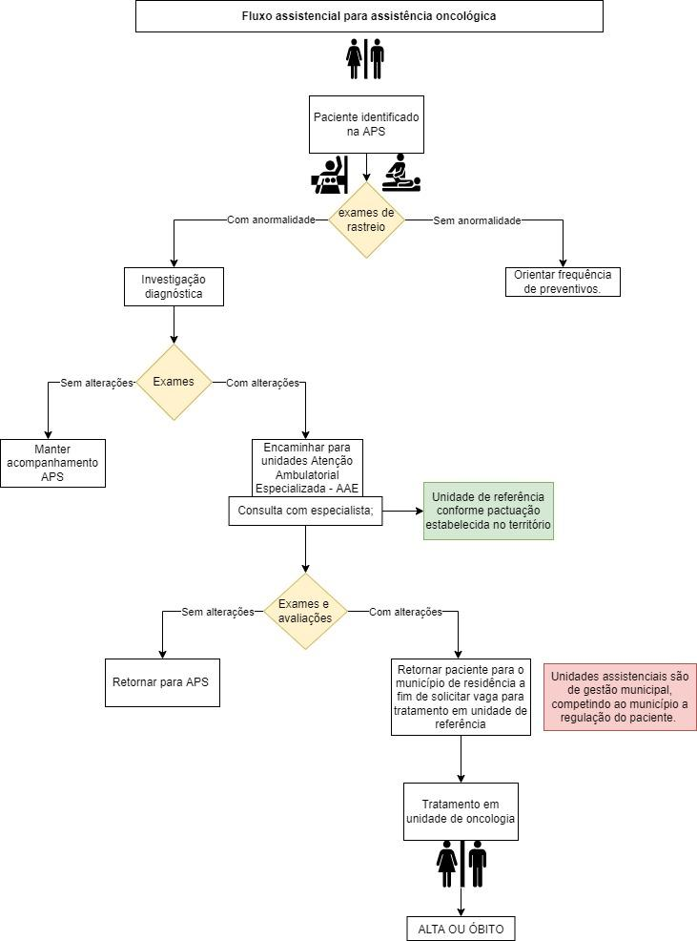
FLUXO ASSISTENCIAL ONCOLÓGICA

Slide 6
O SISTEMA DE ATENÇÃO À ONCOLOGIA
Pontos assistenciais do tratamento para o câncer no Estado de Goiás:
Macro Centro Norte -
Anápolis: Santa Casa de Misericórdia e Hospital Evangélico Goiano (UNACONs);
Uruaçu: Hospital Centro Norte Goiano (HCN).
Macro Centro Oeste -
Goiânia: Santa Casa de Misericórdia, Hospital das Clínicas (UNACONs) e Hospital Araújo Jorge (CACON); Hospital Estadual do Câncer – PREVISÃO ABERTURA 2024.
Macro Sudoeste -
Jataí: Hospital Padre Tiago na Providência de Deus.
Macro Centro Sudeste -
Itumbiara: Hospital Estadual de Itumbiara São Marcos - PREVISÃO ABERTURA 2023

Slide 7
O SISTEMA DE ATENÇÃO À ONCOLOGIA
Unidade de referência | Abrangência
Hosp. Araújo Jorge | Todo o Estado
Hospital das Clínicas | Todo o Estado
Santa Casa de Goiânia | Todo o Estado
Santa Casa de Anápolis | Macro Centro Norte
Hosp. Evangélico Goiano | Macro Centro Norte
Hosp. Centro Norte Goiano | Macro Centro Norte e Nordeste
Hospital Padre Tiago | Macro Sudoeste
Hosp. Estadual de Itumbiara São Marcos | Macro Centro Sudeste
Hospital Estadual do Câncer | TODO ESTADO

Slide 8
ESPECIALIDADES
Goiânia:
Equipe Oncologia torácica
Equipe onco Aparelho digestivo
Equipe onco ginecologia e mama
Equipe Oncologia cutânea
Equipe onco cabeça e pescoço
Equipe Oncologia clínica
Equipe Oncologia pediátrica
Equipe onco urologia
Equipe radioterapia
Equipe câncer bucal
Equipe onco Neurologia
Equipe onco Hematologia
Equipe tumor ósseo
Braquiterapia
Iodoterapia
Anápolis:
Mastologia
Ginecologia
Urologia
Gastrointestinal
Pneumologia
Cabeça e pescoço
Dermatologia
Oncologia clínica
Radioterapia
REGULAÇÃO:
SISTEMAS MUNICIPAIS

Slide 9
ESPECIALIDADES
HCN Uruaçu:
Mastologia
Proctologia
Ginecologia
Gastrointestinal
Pneumologia
Oncologia clínica
REGULAÇÃO:
SISTEMA DE REGULAÇÃO ESTADUAL

Slide 10
PLANO DE AÇÃO ESTADUAL (documento para habilitação de serviços MS)
ETAPA | ANDAMENTO | RESPONSÁVEIS
Análise situacional | Realizado | Equipe SES (SUVISA/SAIS/REDES/CONECTA) COSEMS
Levantamento dos pontos assistenciais | Realizado | Equipe SES (SUVISA/SAIS/REDES/CONECTA) COSEMS
Organização de fluxos | Em elaboração | Equipe SES (SUVISA/SAIS/REDES/CONECTA) COSEMS
Levantamento de propostas | Em organização | Equipe SES (SUVISA/SAIS/REDES/CONECTA) COSEMS

